Slide 1
Kehamilan Ektopik
Ario Seto - 1810211094

Slide 2
Definisi
Kehamilan Ektopik adalah kehamilan dengan ovum yang dibuahi
berimplantasi dan tumbuh tidak di tempat yang normal yakni dalam
endometrium kavum uteri (Wiknjosastro, 2007).

Slide 3
Epidemiologi
Di Amerika Serikat terjadi peningkatan jumlah kehamilan ektopik pada 2 dekade
terakhir dan merupakan penyebab kematian ibu terbanyak pada trimester pertama kehamilan.
Pada tahun 1970, The Centers for Disease Control (CDC)
melaporkan kejadian kehamilan ektopik sebesar 12.800 kasus dan pada tahun 1992,
meningkat menjadi 108.800 kasus.

Slide 4
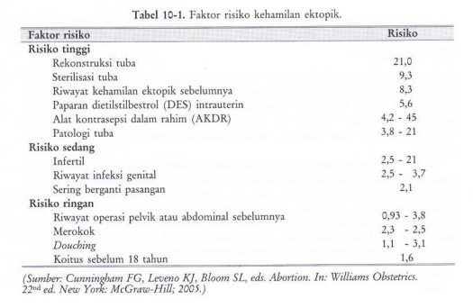
Faktor Risiko

Slide 5
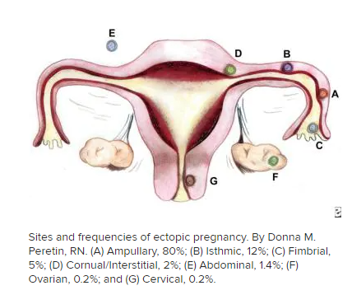
Klasifikasi

Slide 6
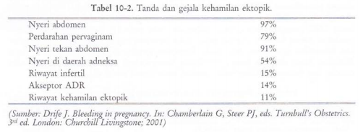
Tanda dan gejala
Adanya amenorea sering ditemukan walaupun hanya pendek saja
sebelum diikuti perdarahan
Mual dan muntah
Rasa nyeri di bagian kanan atau kiri perut ibu
Perut semakin membesar dan keras
Suhu badan agak naik
Nadi cepat dan Tekanan darah menurun

Slide 7
Gejala Klinis
Gambaran klinik kehamilan ektopik bervariasi, tergantung bagian tuba yang ruptur
Gejala Klinik Akut
Gambaran klasik kehamiian ektopik adalah adanya riwayat amenorea, nyeri abdomen bagian bawah, dan perdarahan dari utems. Nyeri abdomen umumnya mendahului keluhan perdarahan pervaginam, brasanya dimulai dari salah satu sisi abdomen bawah, dan dengan cepat menyebar ke seluruh abdomen yang disebabkan oleh terkumpulnya darah di rongga abdomen.
Gejala Klinik Subakut
Setelah fase amenorea yg singkat, pasien mengeluh adanya perdarahan pervaginam dan nyeri perut yang berulang. Sebaiknya, setiap perempuan yang mengalami amenorea disertai nyeri perut bagian bawah dicurigai adanya kemungkinan kehamilan ektopik

Slide 8
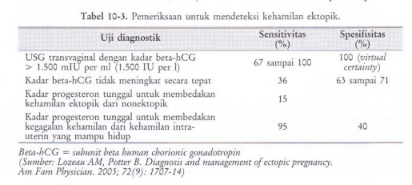
Diagnosis
Anamnesis: gejala klinis umum: adanya ri:wayat amenorea, nyeri abdomen bagian bawah, dan perdarahan dari uterus.
Pemeriksaan fisik: Pada pemeriksaan bimanual ditemukan nyeri saat porsio digerakkan, forniks posterior
vagina menonjol karena darah terkumpul di kavum Douglasi, atauteraba massa di salah satu sisi uterus
Px Penunjang:

Slide 9
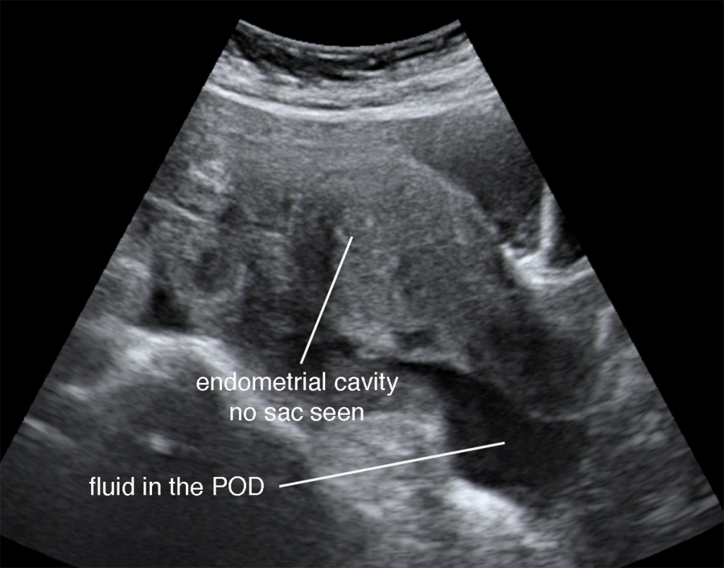
Hemoglobin
Pemeriksaan Penunjang
Kadar hemoglobin akan turun akibat perdarahan di rongga abdomen, tetapi kadar
lekosit umumnya normal atau sedikit meningkat.
Kadar beta-hCG serum
Pengukuran kadar beta-hCG serum bersama
dengan pemeriksaan USG dapat membantu untuk membedakan abortus dan kehamilan ektopik sampai 85,7o kasus
USG panggul
Gambaran USG panggul menunjukkan kehamilan tuba pada 2% kasus atau bila terdapat gambaran cairan bebas intraperitoneal, tetapi terutama untuk membantu menyingkirkan kehamilan intrauterin.

Slide 10
Tata Laksana Operatif
Pasien dengan hemodinamik baik, sebaiknya dilakukan pemeriksaan darah untuk persediaan transfusi. Laparotomi dilakukan sesegera mungkin dan mengeluarkan tuba yang rusak.
Pembedahan Salpingektomi
Eksisi pada bagian tuba yang mengandung hasil konsepsi. Jika tuba mengalami kerusakan hebat atau tuba kontralateral baik. Jika implantasi terjadi di pars interstisial, mungkin dapat dilakukan reseksi kornu uterus.
Salpingotomi
Tindakan mengeluarkan hasil konsepsi pada satu segmen tuba kemudian diikuti dengan reparasi bagian tersebut. Jika hasil konsepsi masih berada di tuba, masih memungkinkan untuk mempertahankan tuba dengan mengeluarkan produk konsepsi dan melakukan rekonstruksi tuba. Hal ini terutama dilakukan bila tuba kontralateral rusak atau tidak ada. Salpingektomi merupakan pilihan temtama bila tuba ruptur

Slide 11
Medikamentosa
Terapi medikamentosa untuk kehamilan ektopik dengan pemberian metotreksat, baik secara sistemik maupun dengan injeksi ke kehamilan ektopik melalui laparoskopi atau dengan bantuan USG.
Syarat pemberian metotreksat adalah:
. Tidak ada kehamilan intrauterin
o Belum terjadi ruptur
o lJkuran massa adneksa < 4 cm
o Kadar beta-hCG < 10.000 mlU/ml
Metotreksat menghambat produksi hCG oleh trofoblas, dan selanjutnya akan menurunkan produksi progesteron oleh korpus luteum. Efek sampingyang dapat terjadi
adalah distres abdomen, demam, dizzines, imunosupresi, lekopeni, malaise, nausea, stomatitis ulseratif, fotosensitif, dan fatigue

Slide 12
- Mengingat kehamilan ektopik berkaitan dengan gangguan fungsi transportasi tuba yang disebabkan oleh proses infeksi maka sebaiknya pasien diberi antibiotika kombinasi atau tunggal dengan spectrum yang luas.
- Untuk kendali nyeri pasca tindakan dapat diberikan:
1) Ketoprofen 100 mg supositoria
2) Tramadol 200 mg IV
3) Pethidin 50 mg IV
- Atasi anemia dengan tablet besi (SF) 600 mg per hari
- Konseling pasca tindakan
1) Kelanjutan fungsi reproduksi
2) Resiko hamil ektopik berulang
3) Kontrasepsi yang sesuai
4) Asuhan mandiri elama dirumah
5) Jadwal kunjungan ulang

Slide 13
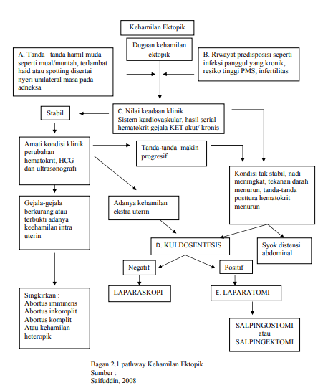
Algoritma penatalaksanaan

Slide 14
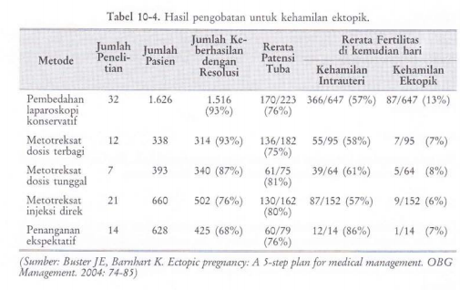
Keberhasilan tatalaksana

Slide 15
Komplikasi
Kehamilan ektopik akan mengalami abortus atau rupture apabila masa kehamilan berkembang melebihi kapasitas ruang implantasi (misalnya di tuba).
Tanpa intervensi bedah, kehamilan ektopik yang rupture dapat menyebabkan perdarahan yang mengancam nyawa (≥ 0,1 % mengakibatkan kematian ibu). Infeksi sering terjadi setelah rupture kehamilan ektopik yang terabaikan (Benson dan Martin, 2009).

Slide 16
Daftar Pustaka
Anwar, M. 2011. Ilmu Kandungan Edisi Ketiga. Jakarta: PT Bina Pustaka. Sarwono Prawirohardjo
http://digilib.unimus.ac.id/files/disk1/150/jtptunimus-gdl-hanantiwah-7496-2-babii.pdf
https://emedicine.medscape.com/article/2041923-overview

